Slide 1
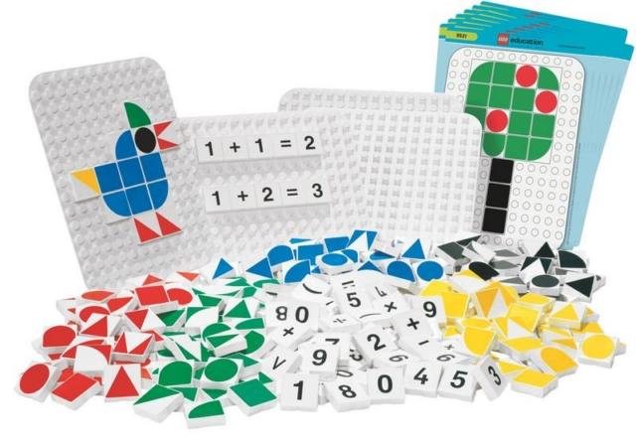
МБДОУ «Детский сад №23 «Катюша»
Использование Лего – мозаики
для развития у дошкольников конструктивных способностей и проявления речевой активности в процессе создания образов
(В соответствии с ФГОС)
Воспитатель высшей категории Никулина Светлана Александровна

Slide 2
Цель мастер-класса:
К концу мастер-класса слушатели:
1. Получат представления о технологии Новиковой В.П. для составления изображений из деталей Лего – мозаики.
2. Попрактикуются создавать разные конструкции из геометрических частей по заданному образцу, самостоятельно исправлять ошибки.
3. Потренируются в умении вести разговор по сюжету, сочинять творческие рассказы и представлять их.

Slide 3
Образовательная область
«Познавательное развитие»
Целевой ориентир | Предполагаемые планируемые результаты
 | 5-6 лет | 6-7лет
Ребенок способен к принятию собственных решений, опираясь на свои знания и умения в различных видах деятельности | - самостоятельно создает и преобразовывает конструкции; использует разнообразные конструктивные материалы для реализации собственных целей | - активно участвует в построении творческой игры, создании образов; - самостоятельно создает и преобразует конструкции, используя разнообразные материалы для реализации собственного замысла

Slide 4
Образовательная область «Речевое развитие»
Целевой ориентир | Предполагаемые планируемые результаты
 | 5-6 лет | 6-7лет
Ребенок строит речевое высказывание в ситуации общения | - самостоятельно строит игровые и деловые диалоги; - с помощью воспитателя определяет и воспроизводить логику описательного рассказа; - сочиняет сюжетные рассказы по собственной инициативе, по картине, из личного опыта ; - придумывает продолжения и окончания к рассказу, рассказы по аналогии, рассказы по плану воспитателя, по модели | - владеет связной речью (диалогическая, монологическая речь, появляется речь-рассуждение) ; - проявляет творческую активность: придумывает концовку, новые сюжетные повороты, сочиняет небольшие стихи, загадки, дразнилки

Slide 5
Технология работы с детьми
Новикова В. П.
«Лего - мозаика в играх и занятиях» Москва: Мозаика-синтез 2005 г. (Методическое пособие)

Slide 6
ЛЕГО - технология объединяет элементы игры с экспериментированием, следовательно, активизирует мыслительно-речевую деятельность дошкольников Использование ЛЕГО -технологии в образовательной деятельности дошкольного учреждения является актуальным в свете новых преобразований в дошкольном образовании, а именно, внедрение Федерального государственного образовательного стандарта дошкольного образования.
ЧТО ТАКОЕ ЛЕГО-Технология?

Slide 7
ЛЕГО («играй хорошо») — серии игрушек, представляющие собой наборы деталей
Целью «LEGO» является стремление к тому, чтобы вдохновить ребенка и помочь ему бросить вызов собственному воображению и творческому потенциалу.

Slide 8
технология В. П. НОВИКОвой
Знакомство со знаками и символами
(Игровые задания в построении числового ряда.
составление предметов из частей, ориентация в пространстве)
Измерение
(Игровые задания на сравнения, измерение с помощью условной мерки)
Элементы геометрии
( Игровые задания с использованием геометрических фигур, моделирование. ориентировка в пространстве
Предмет и его изображение
(Экспериментирование в создании разнообразных предметов, создание конструкций одной тематики, по собственному замыслу, сюжетные конструкции)

Slide 9
Виды детской деятельности | Формы работы
По образцу По замыслу По схемам и чертежам По словесному описанию | Совместная деятельность взрослых и детей Самостоятельная деятельность Работа с родителями Кружковая деятельность
Развитие конструктивных способностей и речевой активности дошкольников
посредством Лего-мозаики

Slide 10
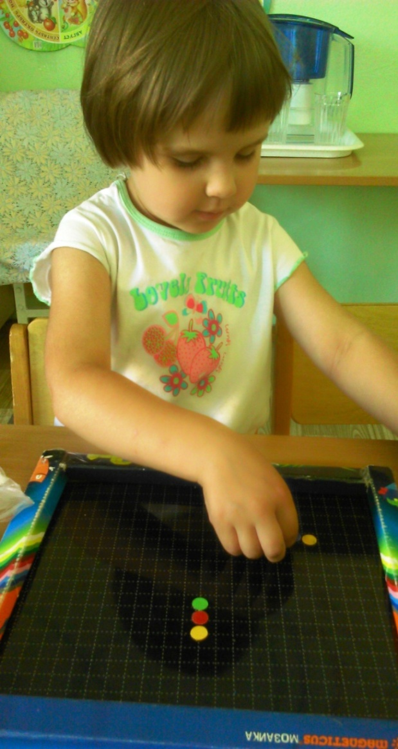
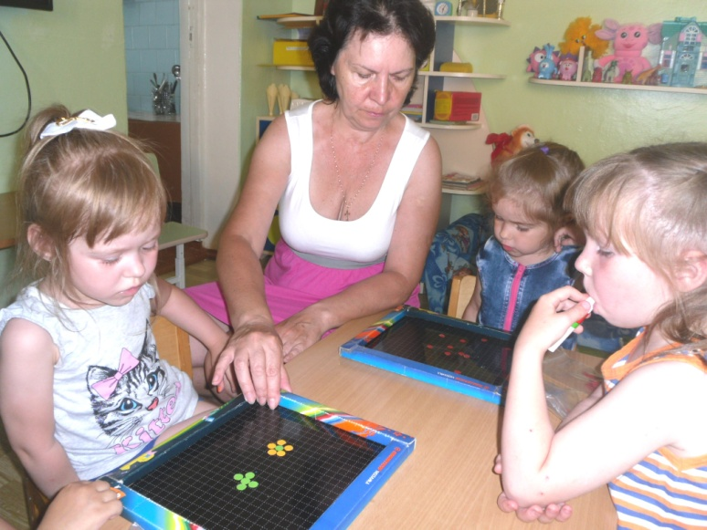
Знакомство со знаками и символами
Дидактические игры:
«Лестница-чудесница», «Светофор», «Строим дома», «Угадай цифру», «Зонтики», «Грибы».

Slide 11
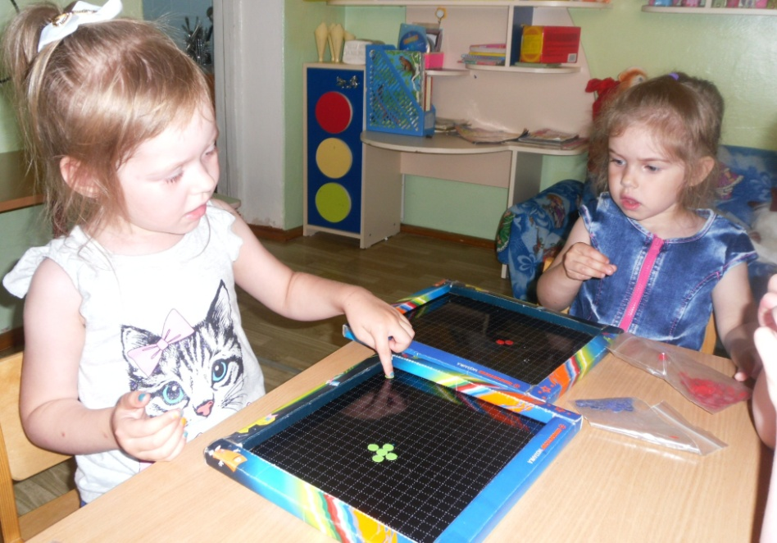
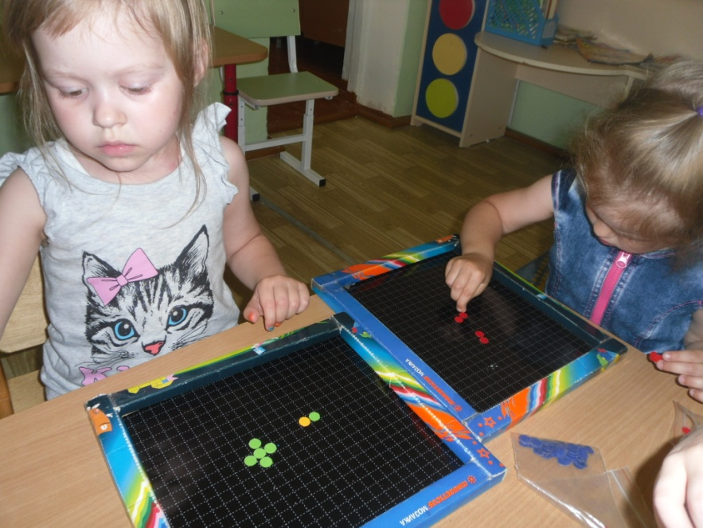
Измерение
Дидактические игры:
«Строим лесенку», «Волк и заяц», «Сказочка»

Slide 12
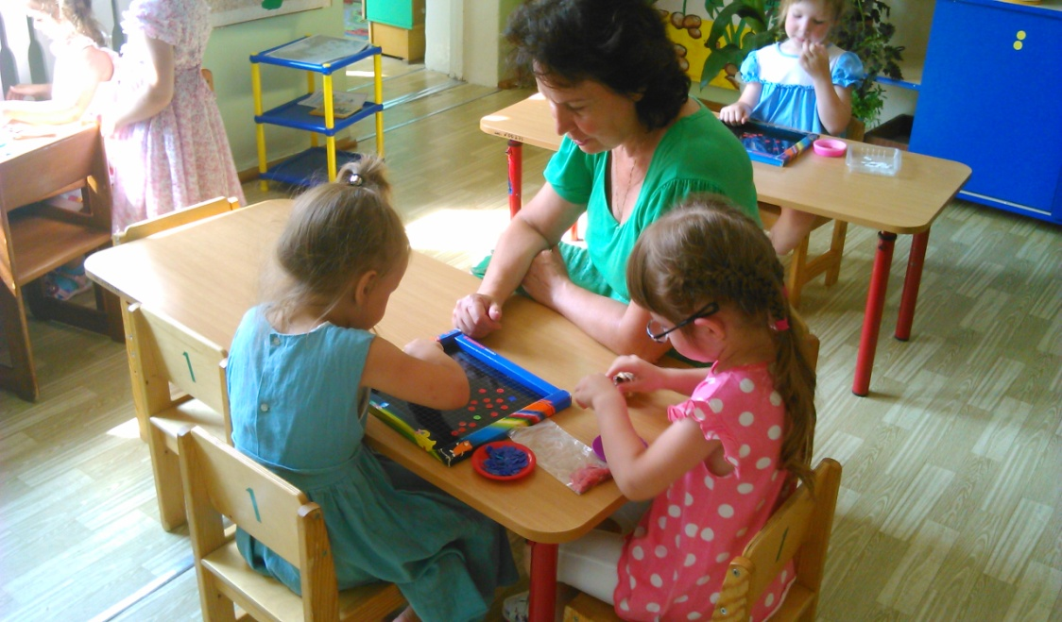
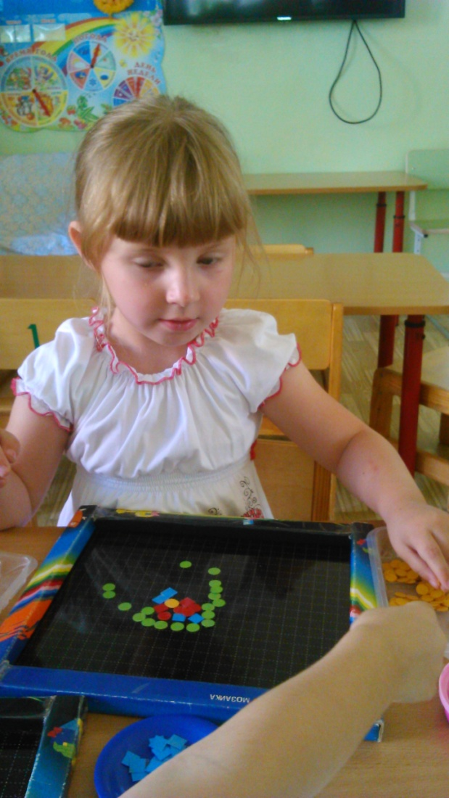
Элементы геометрии
Дидактические игры:
«Сделай по-другому», «Исправь ошибку», «Назови фигуры», «Повторяй за мной», «Построй по-другому»

Slide 13
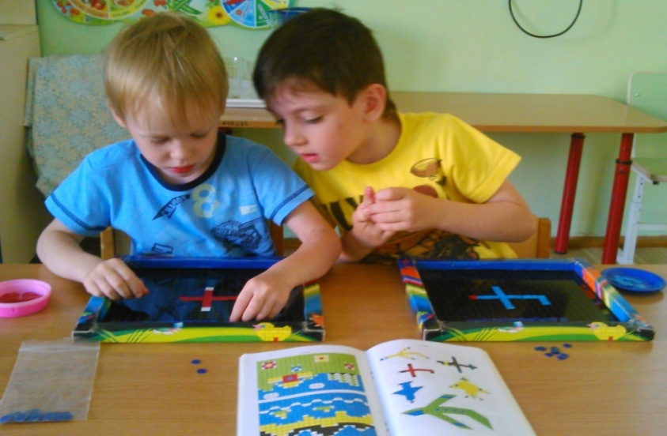
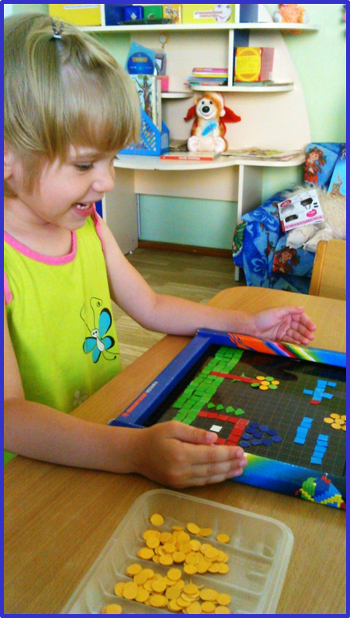
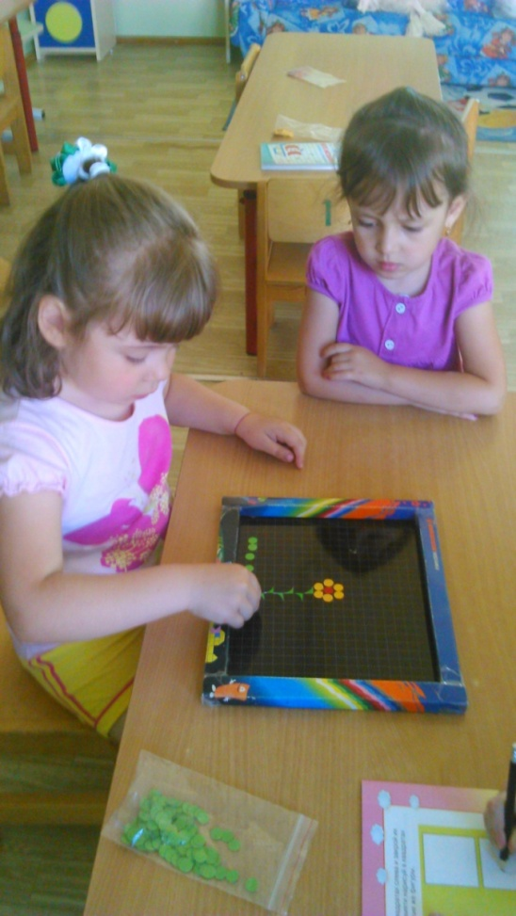
Предмет и его изображение
Дидактические игры:
«Придумай цветы небывалой красоты», «Транспорт», «Флаги», «Самолеты России», «далеко в лесу»

Slide 14
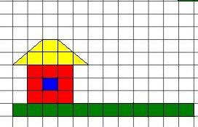
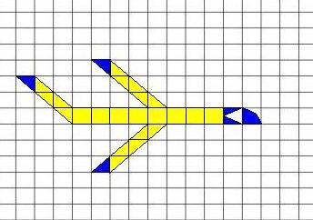
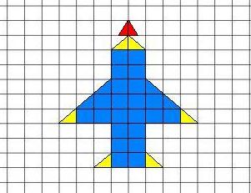
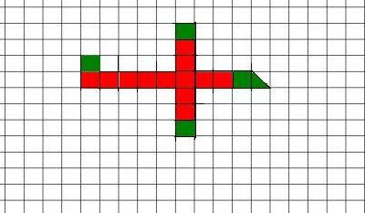
Использование схем и чертежей

Slide 15
Результат освоения технологии в области «Познавательное развитие»
Целевые ориентиры | Планируемые гарантируемые результаты | Начало месяца | Конец месяца
Ребенок способен к принятию собственных решений, опираясь на свои знания и умения в различных видах деятельности | активно участвует в построении творческой игры, создании образов | 54% | 60%
 | использует разнообразные конструктивные материалы для реализации собственных целей | 54% | 64%
 | самостоятельно создает и преобразует конструкции для реализации собственного замысла | 46% | 64%

Slide 16
Результат освоения технологии в области «Речевое развитие»
Целевые ориентиры | \ Планируемые гарантируемые результаты | Начало месяца | Конец месяца
Ребенок строит речевое высказывание в ситуации общения | самостоятельно строит игровые и деловые диалоги | 54% | 58%
 | сочиняет сюжетные рассказы по собственной инициативе, по картине, из личного опыта | 50% | 54%
 | проявляет творческую активность: придумывает концовку, новые сюжетные повороты, сочиняет небольшие стихи, загадки | 48% | 64%

Slide 17
Спасибо за внимание!

